Slide 1
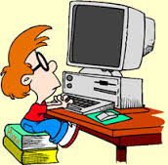
Sigurost na Internetu!

Slide 2
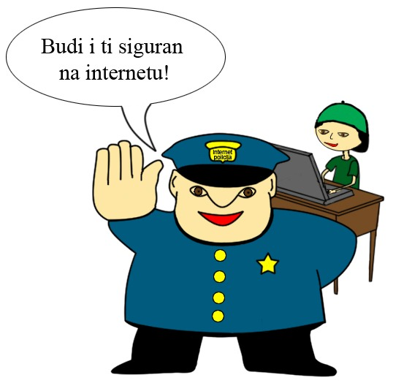
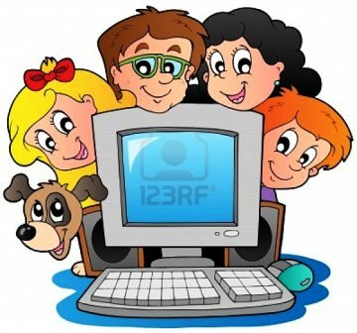
Što je sigurnost?
Kada se priča o sigurnosti na Internetu prvenstveno se misli na tajnost i cjelovitost vlastitih osobnih podataka, sigurnost vlastitog računala, čuvanja tajnosti vlastitog web i mail prometa, a u zadnje vrijeme možda najpopularnije pristupa stranicama Internet bankarstva
Dan sigunosti na internetu je 7.veljače

Slide 3
Facebook:
Sve je javno - prvo odaberite najvišu razinu privatnosti
Pazite koga nazivate prijateljem
Nemojte objavljivati: Kontakt informacija
Prebivališta
Mjesta rođenja
Informacija o školovanju
NEMOJTE OBJAVLJIVATI SVOJU LOKACIJU! Ukoliko trenutnu lokaciju upisujete u Facebook, na taj način potencijalni provalnici mogu vidjeti kada niste kod kuće i slično. Ukoliko negdje putujete, nemojte to objaviti na Facebooku, radije kad se vratite postavite fotografije

Slide 4
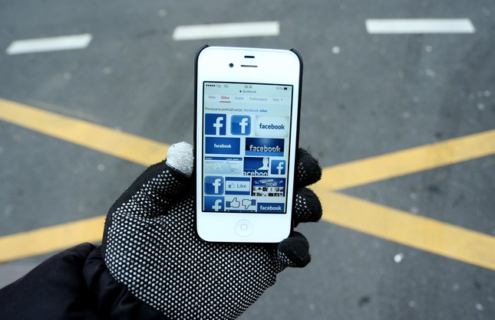
Naajbitnije:-sve što objavljujete neka bude ‘’samo za vaše prijatelje’’
-nemojte prihvatiti zahtjev za prijateljstvo od ljudi koje ne poznajete i profile koje neznate dali su uistinu od te osobe

Slide 5
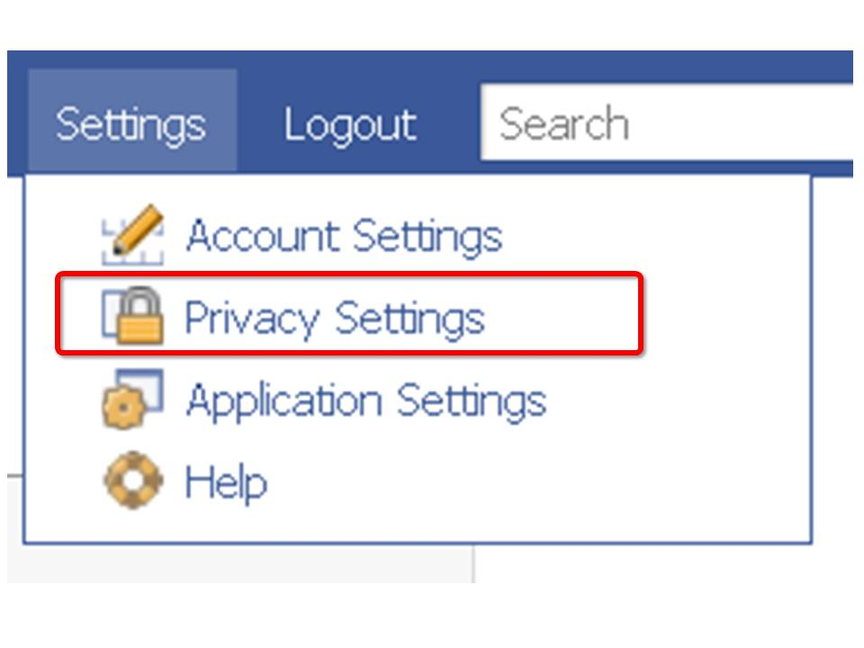
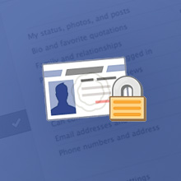
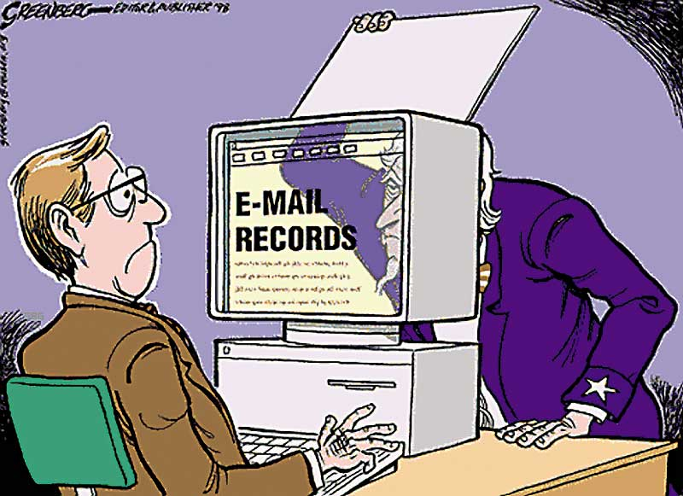
Slike:

Slide 6
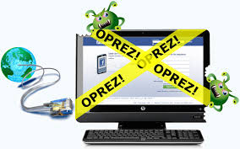
Kraj☺
Nadam se da ste naučili nešto pametno iz ovoga:P
Izradila:Lea Rinčić
6.a <33

